Slide 1
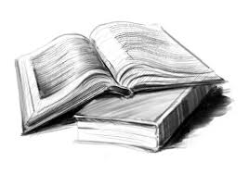
Чокан Валиханов и его время
Дорогие читатели!
Представляем вашему вниманию виртуальную выставку, посвященную юбилею Чокана Валиханова.

Slide 2
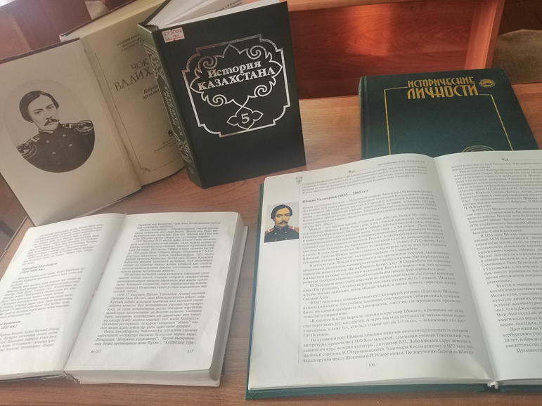
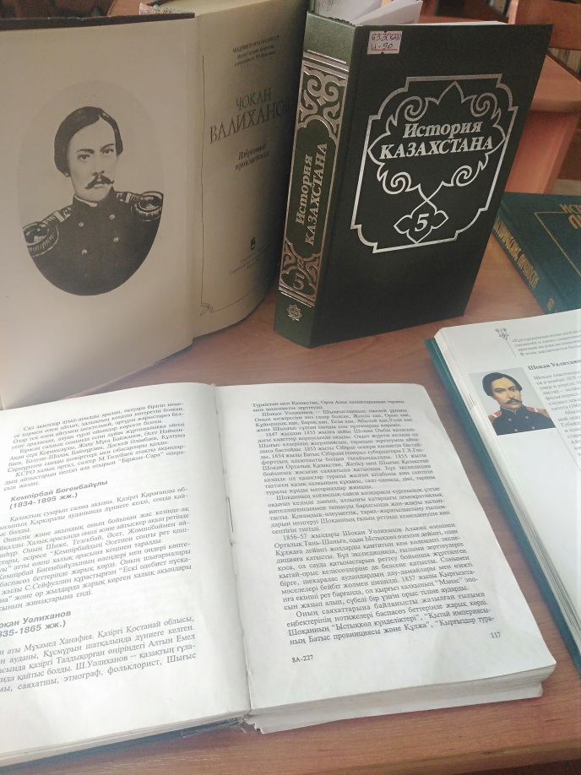
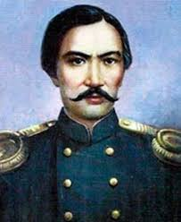
Знаменитый ученый-путешественник, этнограф, просветитель, историк, энциклопедист, знаток шести языков, художник; действительный член Русского географического общества; офицер Генерального штаба Русской армии, разведчик.

Slide 3
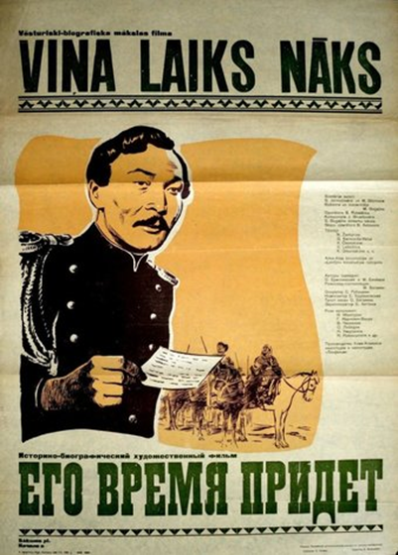
Наследие Ч.Валиханова актуально во все времена.
Сейчас мы говорим о развитии культуры нашей страны и реализации идей «Рухани жаңғыру»,
и в этом деле без научного наследия Чокана Валиханова
не обойтись.
Х/ф «Его время придет»
(режиссер: Мажит Бегалин, 1957 г.)

Slide 4
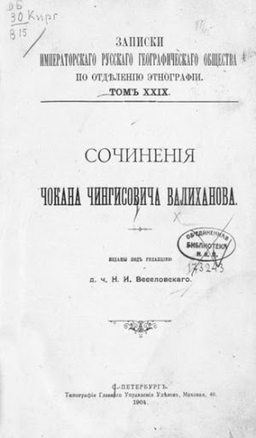
Чокан, будучи чингизидом по происхождению, с детства соприкасался с образцами высокой казахской культуры. Чокан прежде всего стал известен как неутомимый собиратель и вдумчивый исследователь казахского фольклора. В трудах «Предания Большой киргиз-кайсацкой орды», «Исторические предания о батырах XVIII века», «Древности», «Язык», «Самородная словесность» он исследует множество народных поэм, сказок, легенд, преданий. Как впоследствии заключал Чокан, казахский народ имеет богатую и не лишенную поэтических достоинств замечательную литературу.

Slide 5
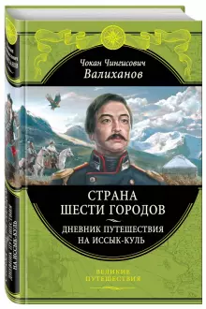
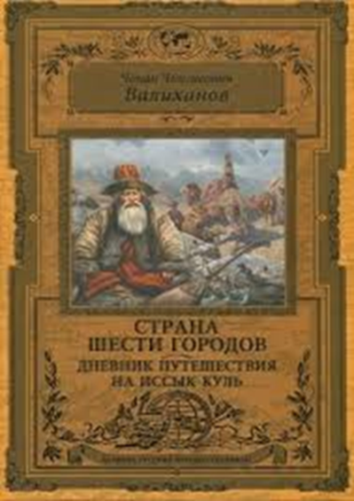
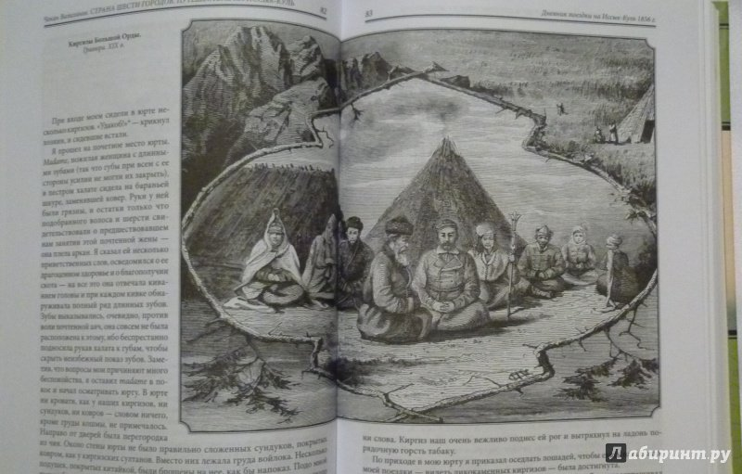
Впервые его труды были изданы в 1904 году в Петербурге. Написаны они интересно и увлекательно.
В возрасте всего 22 лет он возглавил русскую разведывательную экспедицию в Кашгарию, область, закрытую Китаем для посещения европейцами под страхом смертной казни. Эта экспедиция предоставила в распоряжение исследователей поистине уникальный географический и топографический материал и сразу вошла в анналы мировой науки. В путешествии на Иссык-Куль Валиханов собрал колоссальный географический, этнографический и языковой материал о жизни степных кочевых народов. Важнейшим результатом этого путешествия стало открытие миру величайшего памятника киргизского устного творчества, «степной Илиады»,— эпоса «Манас»; Валиханов был его первым переводчиком на русский язык. Для современного Казахстана имя Валиханова стало одним из главных символов национальной культуры и государственной идентичности. Практически в каждом городе Страны Великой степи есть улица, школа, учреждение культуры и науки, названные именем этого великого сына казахского народа, потомка Чингисхана, правнука знаменитого Абылай хана.

Slide 6
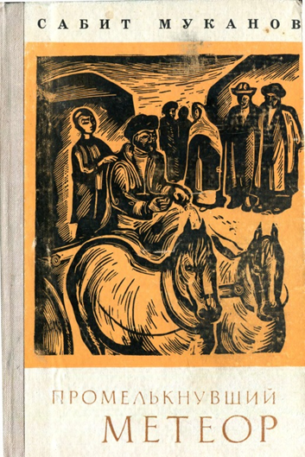
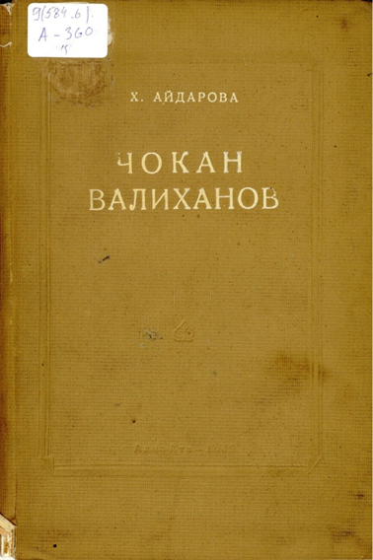
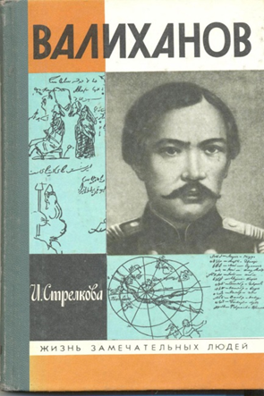
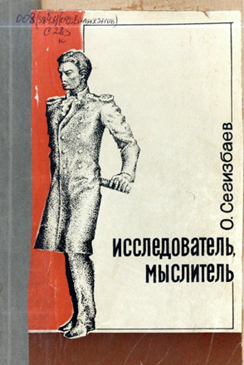

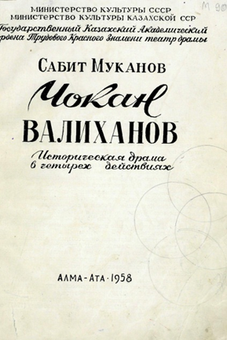
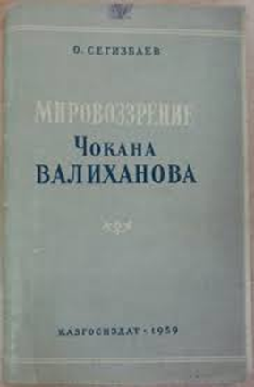
О жизни и деятельности великого просветителя ХIХ в. Чокана Валиханова издано много книг.

Slide 7
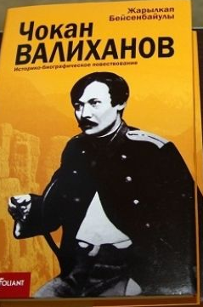
Автор произведения Бейсенбайулы много лет занимается изучением жизни и творчества великого казахского этнографа, прошел по маршруту его "Дневника поездки на Иссык-Куль" (1856), побывал в местах, где жил и творил востоковед. Его перу принадлежат книги "По следам Чокана" (1977), "Судьба Чокана" (1987), "Чокан" (2009).
В данной книге, дополненной новыми историческими, архивными документами, содержатся важные выводы, касающиеся неизвестных фактов из жизни Чокана Валиханова и его эпохи.
Жарылкапа Бейсенбайулы
«Чокан Валиханов"

Slide 8
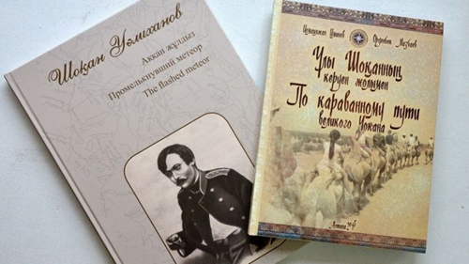
Книги «Промелькнувший метеор. Чокан Валиханов» Клары Дияровой и «По караванному пути великого Чокана» - Исмаилжана Иминова и Орденбека Мазбаева.
Институт географии совместно с редакцией «Золотая книга» принял решение издать книгу в виде фотоальбома с комментариями к рисункам великого ученого и тем самым показать многогранность его таланта.
«О нем можно говорить много. Он был одиноким и непонятым гением. До сих пор много «пятен» в биографии ученого. Чем больше изучаешь его жизнь, тем больше возникает вопросов касательно его судьбы», - сказал писатель-путешественник Исмаилжан Иминов.

Slide 9
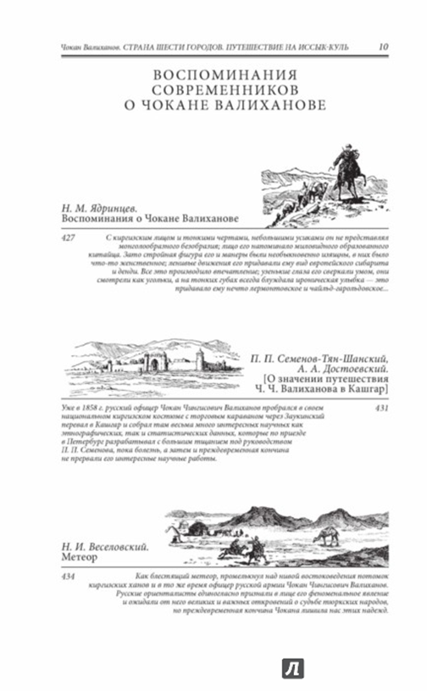
Творчество Чокана наполнено любовью к родной земле. В записках Валиханова много красочных описаний селений, городов, встреч с жителями. Как писатель, он фиксировал все, что увидел в многодневных, многомесячных путешествиях.
По сути, Чокан адресовал свои главные мысли о будущем не тем, кто ждал от него отчетов о путешествиях в дальние страны. Он обращался к своему народу, к поколениям, которые будут жить после него, хотел донести до них мысль о том, как необходима, говоря современным языком, модернизация общественного сознания.

